Slide 1
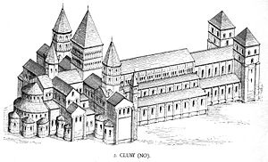
Ristiusk ja kirik
Ptk 24.-25.

Slide 2
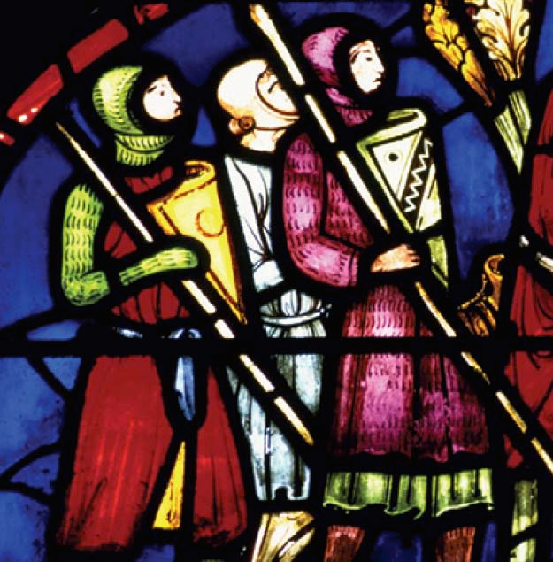
Euroopa keskaja periodiseering
Varakeskaeg (V-XI saj)
Kõrgkeskaeg (XI-XIII saj)
Hiliskeskaeg (XIV-XV saj)

Slide 3
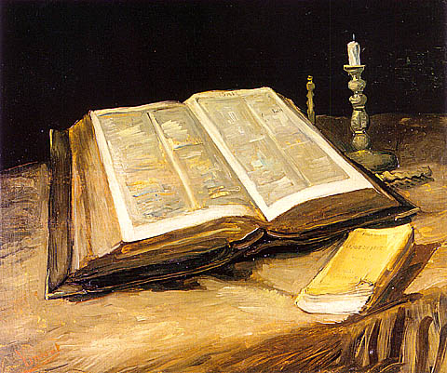
Usk – keskaegse ühiskonna kese
Piibel
Jumal
Lucifer
Aadam ja Eeva
Pärispatt
Jeesus Kristus
Püha Kolmainsus
Sakramendid
Viimne kohtupäev
Purgatoorium

Slide 4
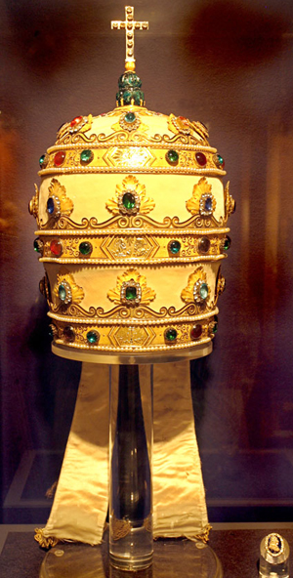
Kirikukorraldus kõrgkeskajal (hierarhia)
Paavst
Kardinalid
Peapiiskopid
Piiskopid
Koguduste preestrid

Slide 5
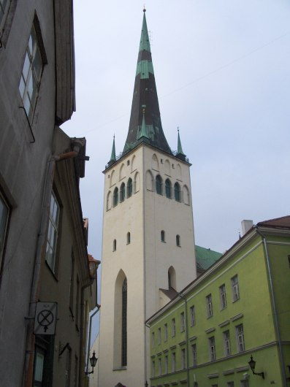
Kirikukorraldus kõrgkeskajal
1059 – kardinalid valivad paavste
Kuidas kirik raha teenis?
kirikukümnis (1/10 saagist)
annetused
indulgentside müük
simoonia
Paavst realiseerib võimu!
kuuria
legaat (nt Modena Wilhelm)
kirikukogu
bulla

Slide 6
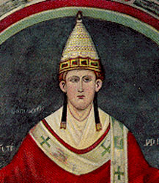
Paavstivõimu tõus
Suhted kiriku ja ilmaliku võimu vahel
kirikuvanne
Tuleta meelde: suur kirikulõhe (1054)
Gregorius VII (1073-1085)
investituuritüli (1075-1122)
keiser Heinrich IV (1056-1106)
Innocentius III (1198-1216)
paavstivõimu haripunkt
vasallivanded valitsejatelt
ristisõda baltimaadesse

Slide 7
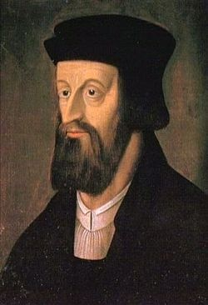
Paavstivõimu langus
Peamine põhjus: kuningavõimu tugevnemine
Avignoni vangipõlv (1309-1377)
üheksa paavsti Avignonis
Kirikulõhe e skisma (1378-1417)
kaks paavsti korraga
Konstanzi kirikukogu (1414-1417)
Martinus V (1417-1431)
Katoliku kiriku kriitika
Jan Hus (1371-1415)
vajadus usku puhastada!

Slide 8
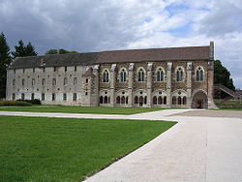
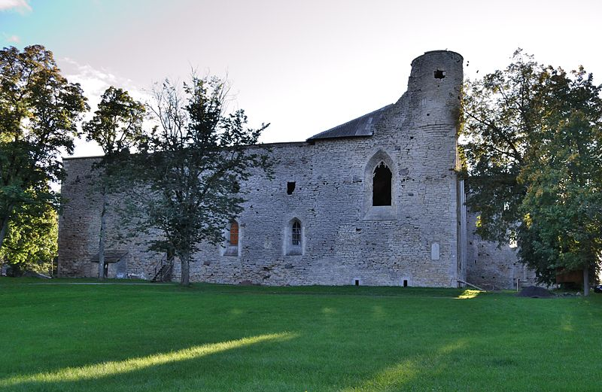
Vaimulikud ordud
Cluny klooster (910) ja reformid
Benedictuse reeglite järgimine
tütarkloostrid
vaimulik alus rüütlikultuurile, ristisõdadele ja uutele mungaordudele
Tsistertslaste ordu
Benedictuse reeglid, luksusest loobumine, karmid kombed
Cîteaux klooster, Padise klooster
Bernard Clairvaux´st (1090-1153)
valge mungarüü

Slide 9
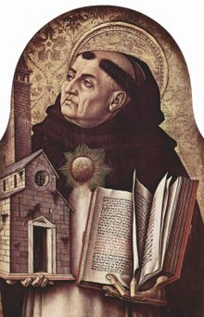
Kerjusmungaordud
Frantsisklaste ordu
Franciskus Assisist (1181/2-1226)
kasinus, jumalasõna lihtrahvale, rõhk haridusel
hallid vennad (hallikas kuub)
Dominiiklaste ordu
Dominicus (1170-1221)
jutlustajavennad, mustad vennad (must rüü)
Aquino Thomas
Katariina klooster Tallinnas

Slide 10
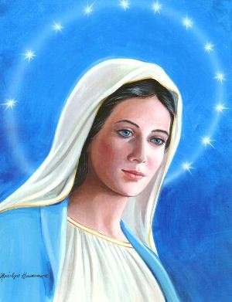
Pühakud ja ketserid
Pühakute kultus
vaga elu, kannatused, märtrisurm
surelike kaitsjad
reliikviad
palverännakud
Ketserid (Katarid)
albilased

Slide 11
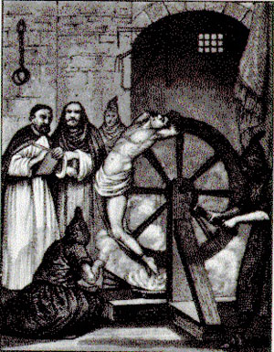
Võitlus ketseritega. Inkvisitsioon
Albilaste sõjad (1209-1229)
Inkvisitsioon
ketserite väljaselgitamine, õigele teele juhtimine, karistamine
karistused: kirikust väljaheitmine, vara konfiskeerimine, eluaegne vangistus, surmanuhtlus

Slide 12
Ristisõjad
Vasta õpiku (ptk 18) ja saadud paljunduse abil küsimustele!
1) Milline sündmus/tegu algatas ristisõjad?
2) Millega õigustati kristlaste hulgas ristisõdu?
3) Milliseid ühis- ja erijooni saab leida ristisõdade vahel?
4) Millised ajaloolised isikud (ja kuidas) olid seotud ristisõdadega?
5) Millised olid ristisõdade tulemused?
6) Mida võiks Sinu arvates tähendada ristimine mõõga ja verega?
7) Millised vaimulikud rüütliordud kujunesid Pühal maal?
8) Kuidas suhtud ristisõdade ideesse?

